Slide 1
第11章 解三角形
§11.3 余弦定理、正弦定理的应用

Slide 2
学习目标
XUE XI MU BIAO
1.能运用解三角形的知识解决简单的测量问题.
2.能用解三角形的知识解决物理问题.
3.加强正弦定理、余弦定理的综合应用能力.

Slide 3
内
容
索
引
知识梳理
题型探究
随堂演练
课时对点练

Slide 4
1
知识梳理
PART ONE

Slide 5
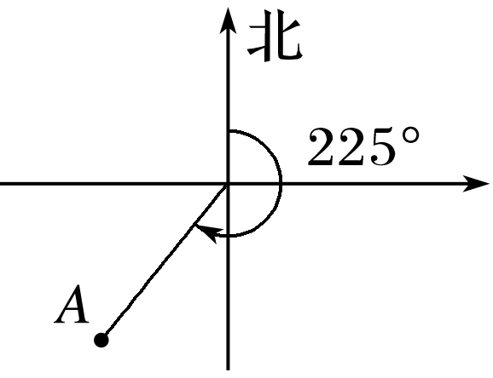
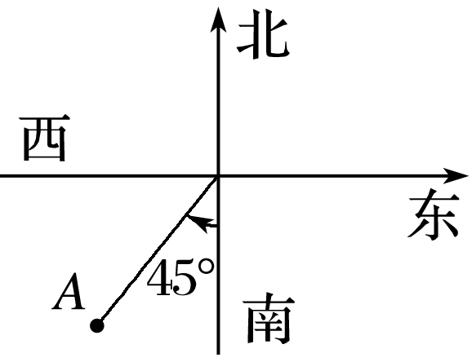
知识点一 测量中的常用角
名称 | 定义 | 示例
方位角 | 从指北方向线顺时针转到目标方向线的角 | 点A的方位角为225°
方向角 | 正北或正南方向线与目标方向线所成的锐角 | 点A的方向角为南偏西45°(或称西南方向)

Slide 6
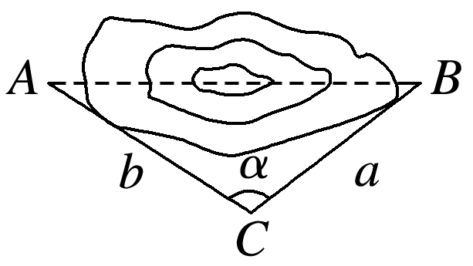
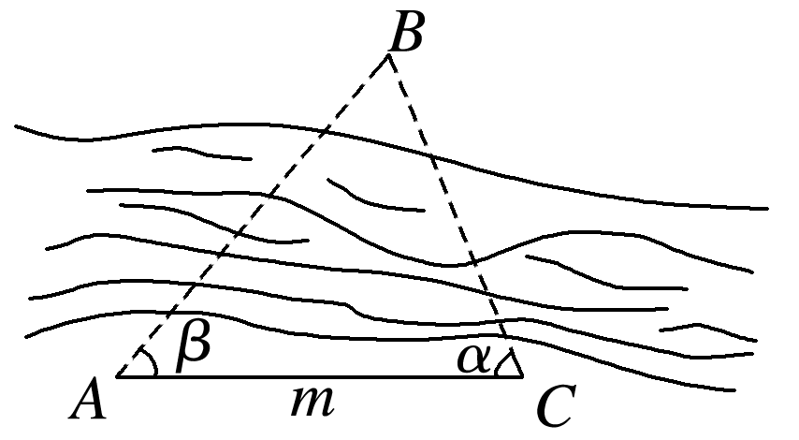
知识点二 常见问题的测量方案
1.距离问题
类型 | 简图 | 测量
两点A，B均可达 |  | 先选定适当的位置C，用测角器测出角α，再分别测出AC，BC的长b，a，则可求出A，B两点间的距离，即AB＝
两点A，B可视，但有一点不可达 |  | 在A所在的岸边选定一点C，可以测出AC的距离m，再借助仪器，测出∠ACB＝α，∠CAB＝β，那么在△ABC中，已知两角及一边，运用正弦定理就可以求出AB

Slide 7
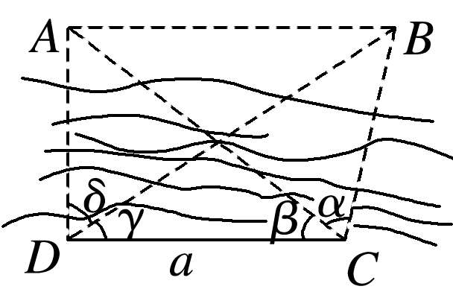
两点A，B可视，均不可达 |  | 测量者可以在河岸选定两点C，D，测得CD＝a，同时在C，D两点分别测得∠BCA＝α，∠ACD＝β，∠CDB＝γ，∠BDA＝δ.在△ADC和△BDC中，由正弦定理计算出AC和BC后，再在△ABC中，应用余弦定理计算出A，B两点间的距离

Slide 8
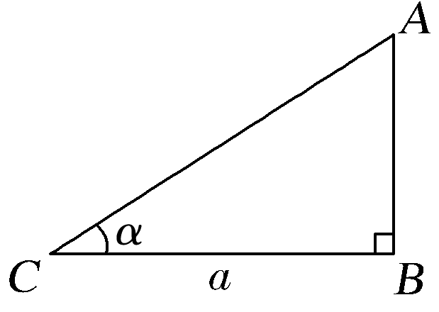
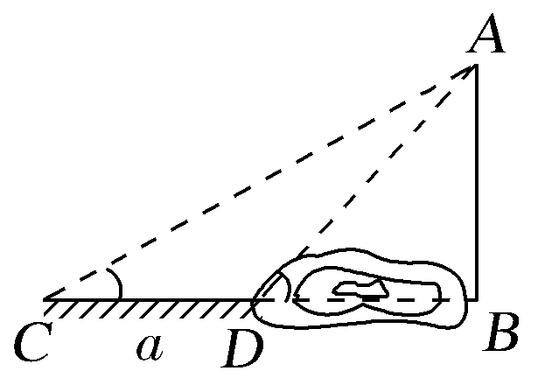
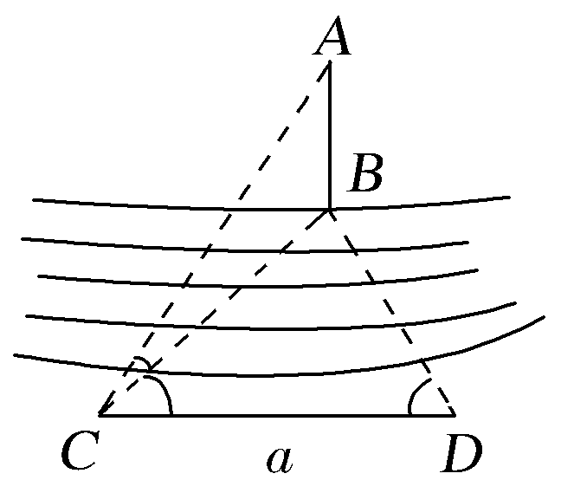
2.高度问题
类型 |  | 简图 | 测量方案
底部可达 |  |  | 测得BC＝a，∠BCA＝α，AB＝a·tan α
底 部 不 可 达 | 点B与C，D共线 |  | 测得CD＝a及C与∠ADB的度数 先由正弦定理求出AC或AD，再解直角三角形得AB的值.
 | 点B与C，D不共线 |  | 测得CD＝a及∠BCD，∠BDC，∠ACB的度数. 在△BCD中由正弦定理求得BC，再解直角三角形得AB的值

Slide 9
思考辨析 判断正误
SI KAO BIAN XI PAN DUAN ZHENG WU
1.南偏东30°指正南为始边，在水平面内向东旋转30°.( )
2.方位角可以是270°.( )
3.两点间可视但不可到达问题的测量方案实质是构造已知两角及一边的三角形并求解.( )
4.高度问题大多通过仰角转化为水平面内的距离问题来解决.( )
√
√
√
√

Slide 10
2
题型探究
PART TWO

Slide 11
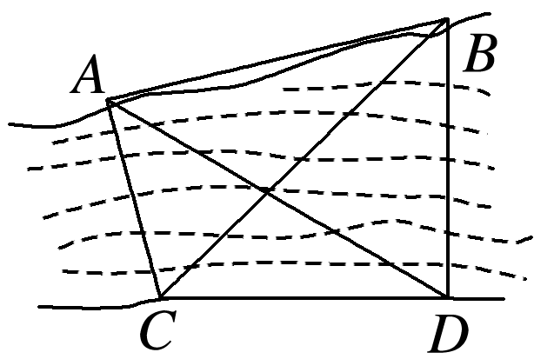
一、距离问题
例1 如图，为测量河对岸A，B两点间的距离，沿河岸选取相距40 m的C，D两点，测得∠ACB＝60°，∠BCD＝45°，∠ADB＝60°，∠ADC＝30°，求A，B两点之间的距离.

Slide 12
解 在△BCD中，∠BDC＝60°＋30°＝90°，∠BCD＝45°，
∴∠CBD＝90°－45°＝∠BCD，
在△ACD中，∠ADC＝30°，∠ACD＝60°＋45°＝105°，
∴∠CAD＝180°－(30°＋105°)＝45°.
在△ABC中，由余弦定理，得
AB²＝AC²＋BC²－2AC×BC×cos∠BCA

Slide 14
反思感悟
求两个不可到达的点之间的距离问题，一般是把问题转化为求三角形的边长问题，基本方法是
(1)认真理解题意，正确作出图形，根据条件和图形特点寻找可解的三角形.
(2)把实际问题里的条件和所求转换成三角形中的已知和未知的边和角，利用正、余弦定理求解.

Slide 15
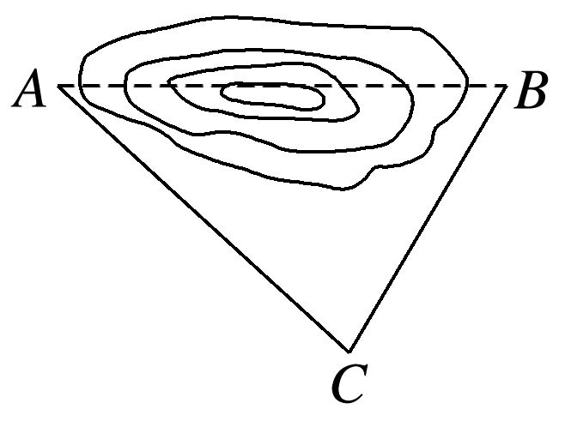
跟踪训练1 A，B两地之间隔着一个山岗，如图，现选择另一点C，测得CA＝7 km，CB＝5 km，C＝60°，则A，B两点之间的距离为________ km.
解析 由余弦定理，得
AB²＝CA²＋CB²－2CA·CB·cos C
＝39.

Slide 16
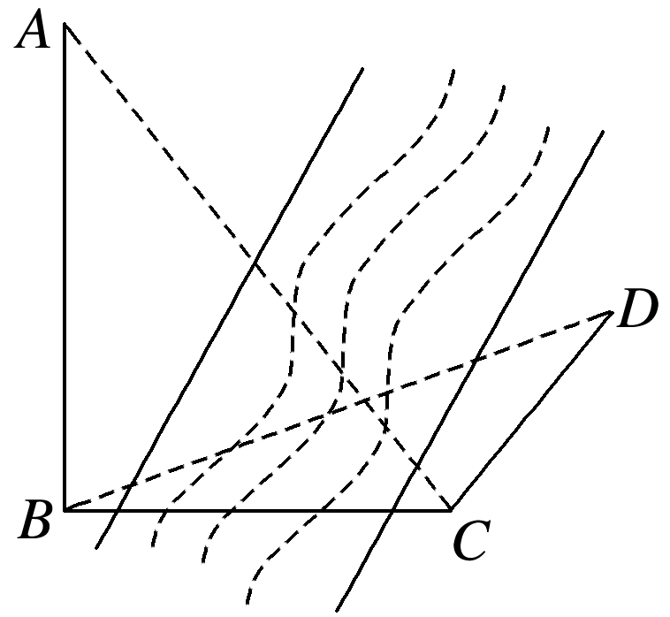
二、高度问题
例2 如图，为测得河对岸塔AB的高，先在河岸上选一点C，使C在塔底B的正东方向上，测得点A的仰角为60°，再由点C沿北偏东15°方向走10 m到位置D，测得∠BDC＝45°，则塔AB的高是
√

Slide 17
解析 在△BCD中，CD＝10 m，∠BDC＝45°，
∠BCD＝15°＋90°＝105°，∠DBC＝30°，

Slide 18
反思感悟
测量高度问题的解题策略
(1)“空间”向“平面”的转化：测量高度问题往往是空间中的问题，因此先要选好所求线段所在的平面，将空间问题转化为平面问题.
(2)“解直角三角形”与“解非直角三角形”结合，全面分析所有三角形，仔细规划解题思路.

Slide 19
跟踪训练2 在平地上有A，B两点，A点在山CD的正东方向上，B点在山的东南方向上，而且B点在A点的南偏西30°的300米处，在A点测得山顶C的仰角是30°，求山高.

Slide 20
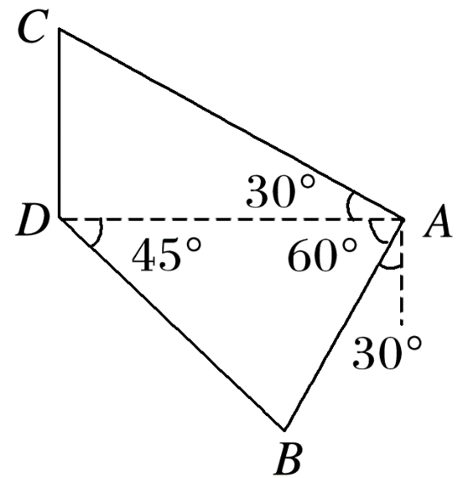
解 如图所示，山高为CD，AB＝300米，
由题意知∠ADB＝45°，∠DAC＝30°，∠DAB＝60°，
所以∠ABD＝180°－(45°＋60°)＝75°，

Slide 21
三、角度问题
例3 甲船在A点发现乙船在北偏东60°的B处，乙船以每小时a海里的速度向北行驶，已知甲船的速度是每小时 a海里，问甲船应沿着什么方向前进，才能最快与乙船相遇？

Slide 22
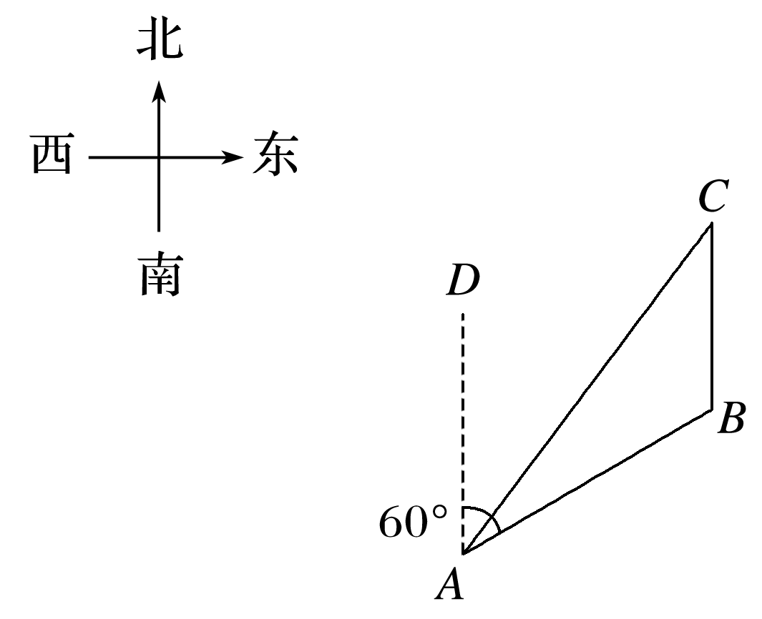
解 如图所示.设经过t小时两船在C点相遇，
B＝180°－60°＝120°，
∵0°<∠CAB<60°，∴∠CAB＝30°，
∴∠DAC＝60°－30°＝30°，
∴甲船应沿着北偏东30°的方向前进，才能最快与乙船相遇.

Slide 23
反思感悟
测量角度问题的基本思路
测量角度问题的关键是在弄清题意的基础上，画出表示实际问题的图形，并在图形中标出有关的角和距离，再用正弦定理或余弦定理解三角形，最后将解得的结果转化为实际问题的解.

Slide 24
跟踪训练3 地图测绘人员在点A测得某一目标参照物P在他的北偏东30°的方向，且距离为40 m，之后该测绘人员沿正北方向行走了40 m，到达点B.试确定此时目标参照物P在他北偏东的度数以及他与目标参照物P的距离.

Slide 25
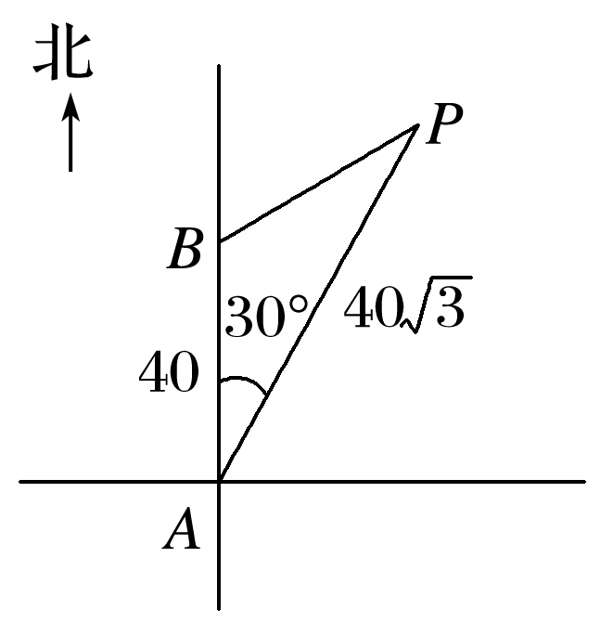
由余弦定理，得
因为AB＝40 m，所以AB＝PB，所以∠APB＝∠PAB＝30°，
所以∠PBA＝120°.
因此测绘人员到达点B时，目标参照物P在他的北偏东60°方向上，且目标参照物P与他的距离为40 m.

Slide 26
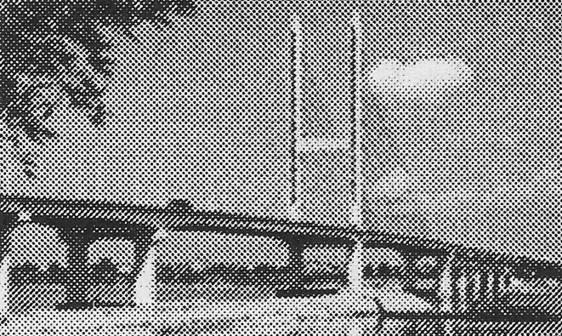
四、物理问题
例4 如图，某大桥主孔采用独塔双索面斜拉悬臂组合结构体系，假设斜拉桥中某对钢索与竖直方向的夹角都是53°，每根钢索中的拉力都是5×10⁴ N，那么它们对塔柱形成的合力有多大？方向如何？(sin 53°＝0.8，cos 53°＝0.6)

Slide 27
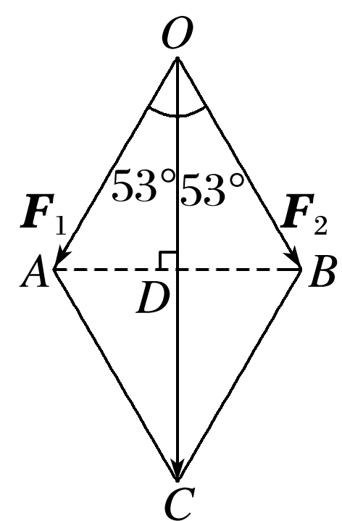
解 把两根钢索的拉力看成沿钢索方向的两个分力，以它们为邻边画出一个平行四边形OACB，其对角线的长度就表示它们的合力的大小.
由对称性可知，合力方向一定沿塔柱竖直向下，且这个平行四边形是一个菱形.
方法一 如图所示，
连接AB，交OC于D，则AB与OC互相垂直平分，

Slide 28
则合力|F|＝2|F₁|cos 53°＝2×5×10⁴×0.6＝6×10⁴(N).
即合力的大小为6×10⁴ N，方向竖直向下.
方法二 在△OAC中，
cos∠OAC＝cos(180°－2×53°)＝－(2cos²53°－1)
＝1－2×0.6²＝0.28，
即合力的大小为6×10⁴ N，方向竖直向下.

Slide 29
反思感悟
物理中很多矢量如速度、力等的计算大多可以归为解三角形.解决此类问题的办法是结合物理知识把涉及的量用图形表示出来，转化为解三角形的问题.

Slide 30
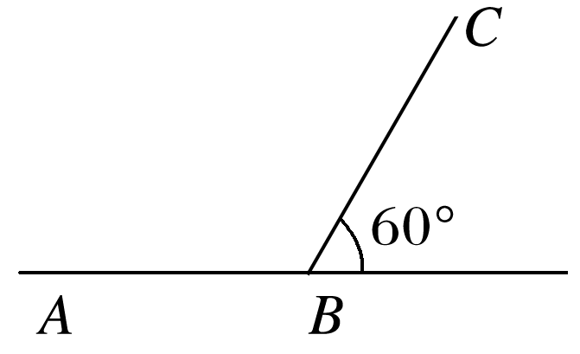
跟踪训练4 如图所示，某同学沿平直路面由A点出发前进了100 m到达斜坡底端的B点，又沿倾斜角为60°的斜面前进了100 m达到C点，求此同学的位移和路程.

Slide 31
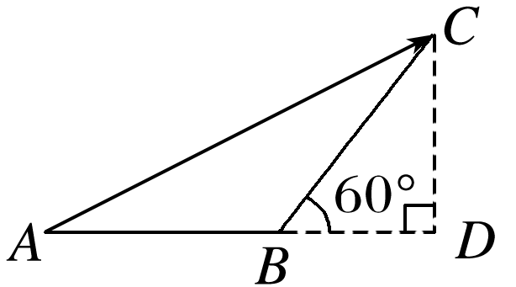
方法一 过点C作CD⊥AB，垂足为D，
路程s＝AB＋BC＝200(m).

Slide 32
方法二 在△ABC中，AB＝BC＝100 m，∠ABC＝120°.
路程s＝AB＋BC＝200(m).

Slide 33
3
随堂演练
PART THREE

Slide 34
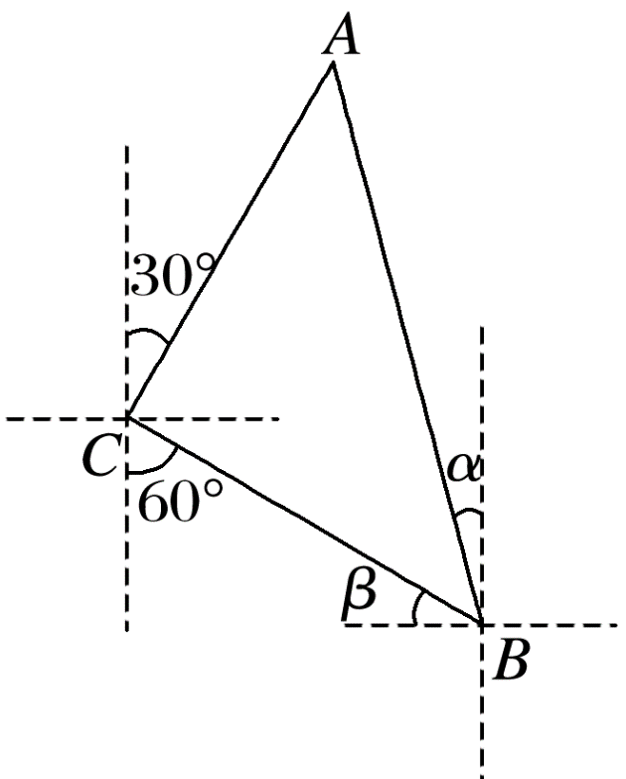
1.若点A在点C的北偏东30°方向上，点B在点C的南偏东60°方向上，且AC＝BC，则点A在点B的
A.北偏东15°方向上 B.北偏西15°方向上
C.北偏东10°方向上 D.北偏西10°方向上
√
解析 如图所示，∠ACB＝90°.因为AC＝BC，
所以∠CBA＝45°.
因为β＝30°，所以α＝90°－45°－30°＝15°.
所以点A在点B的北偏西15°方向上.
1
2
3
4
5

Slide 35
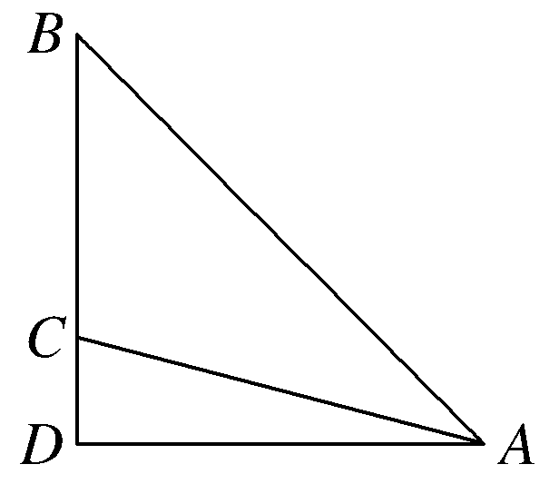
2.如图，要测出山上一座天文台BC的高，从山腰A处测得AC＝60 m，天文台最高处B的仰角为45°，天文台底部C的仰角为15°，则天文台BC的高为
√
解析 由题图，可得B＝45°，∠BAC＝30°，
1
2
3
4
5

Slide 36
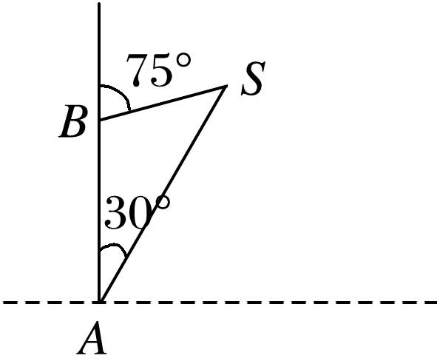
3.如图，甲骑电动车以24 km/h的速度沿着正北方向的公路行驶，在点A处望见电视塔S在电动车的北偏东30°方向上，15 min后到点B处望见电视塔在电动车的北偏东75°方向上，则电动车在点B时与电视塔S的距离是
√
1
2
3
4
5

Slide 37
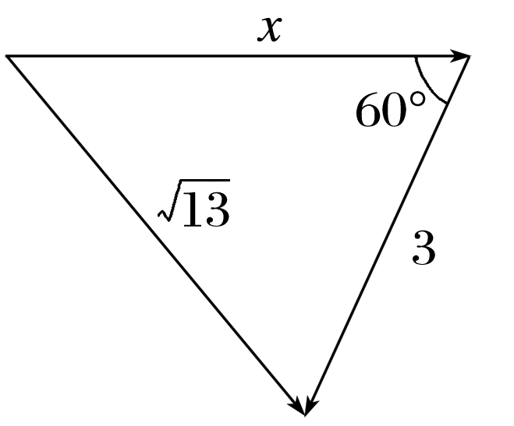
4
解析 由余弦定理，得x²＋9－6x·cos 60°＝13，
整理得x²－3x－4＝0，解得x＝4(x＝－1舍去).
1
2
3
4
5

Slide 38
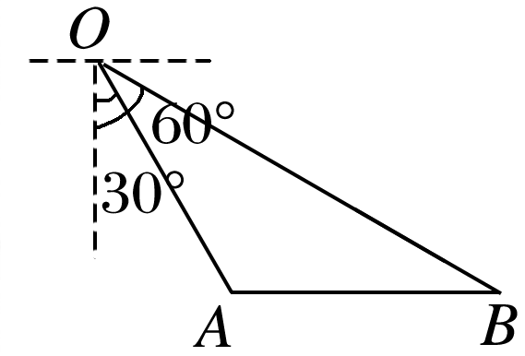
5.某船开始看见一灯塔在南偏东30°方向，后来船沿南偏东60°的方向航行45 km后，看见该灯塔在正西方向，则这时船与灯塔的距离是______ km.
解析 设灯塔的位置为A，船的初始位置为O，船的终止位置为B，如图所示.
由题意知OB＝45，∠AOB＝30°，∠OAB＝120°，
1
2
3
4
5

Slide 39
课堂小结
KE TANG XIAO JIE
1.知识清单：
(1)利用正弦定理、余弦定理解决实际生活中的距离、高度、角度问题.
(2)利用正弦定理、余弦定理解决物理问题.
2.方法归纳：数形结合.
3.常见误区：对方位角和方向角的概念混淆不清导致出错.

Slide 40
4
课时对点练
PART FOUR

Slide 41
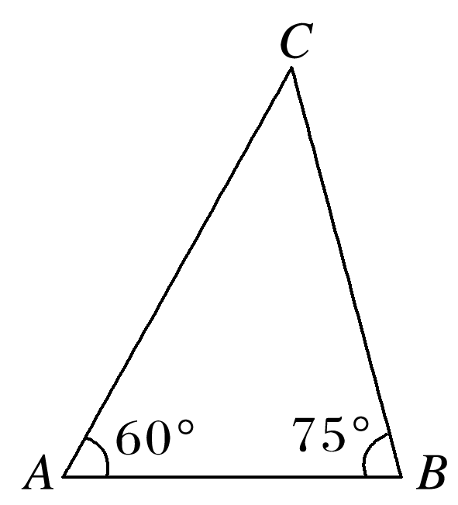
基础巩固
1.已知海上A，B两个小岛相距10海里，C岛临近陆地，若从A岛望C岛和B岛成60°的视角，从B岛望C岛和A岛成75°的视角，则B岛与C岛之间的距离是
√
解析 如图所示，C＝180°－60°－75°＝45°，AB＝10 海里.
1
2
3
4
5
6
7
8
9
10
11
12
13
14
15
16

Slide 42
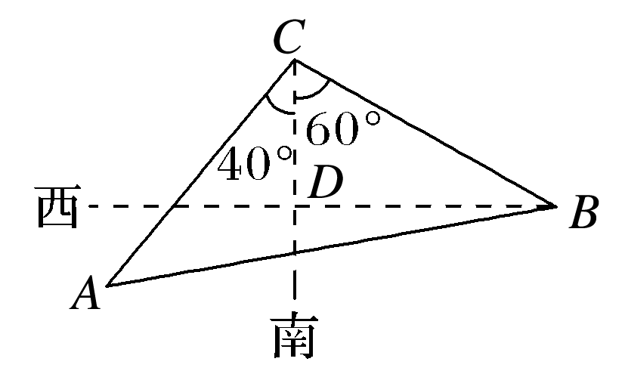
2.如图，两座灯塔A和B与海岸观测站C的距离相等，灯塔A在观测站C的南偏西40°方向上，灯塔B在观测站C的南偏东60°方向上，则灯塔A在灯塔B的
A.北偏东10°方向上 B.北偏西10°方向上
C.南偏东80°方向上 D.南偏西80°方向上
√
解析 由题图可知，A＝B＝40°，
又∠BCD＝60°，
所以∠CBD＝30°，
所以∠DBA＝10°，因此灯塔A在灯塔B的南偏西80°方向上.
1
2
3
4
5
6
7
8
9
10
11
12
13
14
15
16

Slide 43
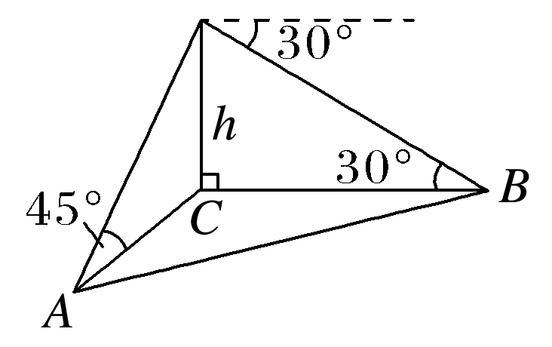
√
即此时两船间的距离为2h米.
1
2
3
4
5
6
7
8
9
10
11
12
13
14
15
16

Slide 44
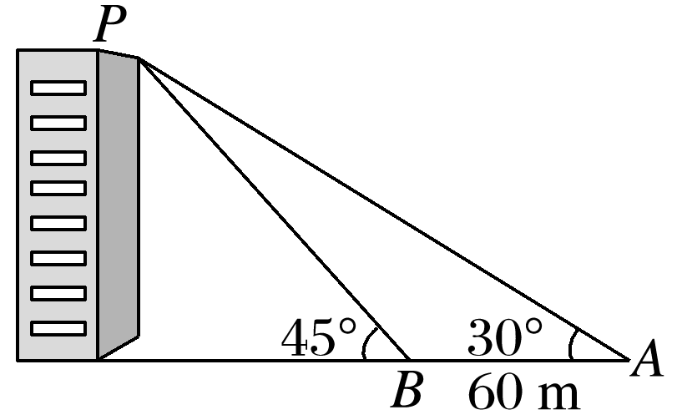
4.如图所示，为测一建筑物的高度，在地面上选取A，B两点，从A，B两点测得建筑物顶端的仰角分别为30°，45°，且A，B两点间的距离为60 m，
则该建筑物的高度为
√
1
2
3
4
5
6
7
8
9
10
11
12
13
14
15
16

Slide 45
解析 在△PAB中，∠PAB＝30°，∠APB＝15°，AB＝60 m，sin 15°＝sin(45°－30°)
1
2
3
4
5
6
7
8
9
10
11
12
13
14
15
16

Slide 46
√
1
2
3
4
5
6
7
8
9
10
11
12
13
14
15
16

Slide 47
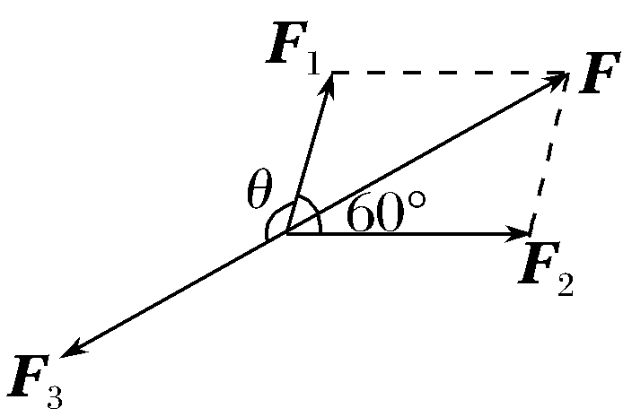
解析 由题意，知F₃应和F₁，F₂的合力F平衡.
设F₃与F₁之间的夹角为θ，作图(如图)，可知当三力平衡时，
由余弦定理得
1
2
3
4
5
6
7
8
9
10
11
12
13
14
15
16

Slide 48
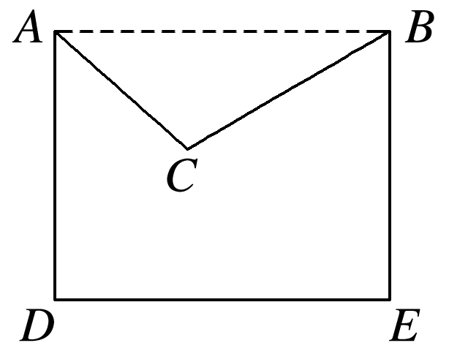
6.如图为一角槽的横断面，四边形ABED是矩形，已知∠DAC＝50°，∠CBE＝70°，AC＝90，BC＝150，则DE＝______.
210
解析 由题意知∠ACB＝120°，在△ACB中，由余弦定理，
得AB²＝AC²＋BC²－2AC·BC·cos∠ACB
∴AB＝210，DE＝210.
1
2
3
4
5
6
7
8
9
10
11
12
13
14
15
16

Slide 49
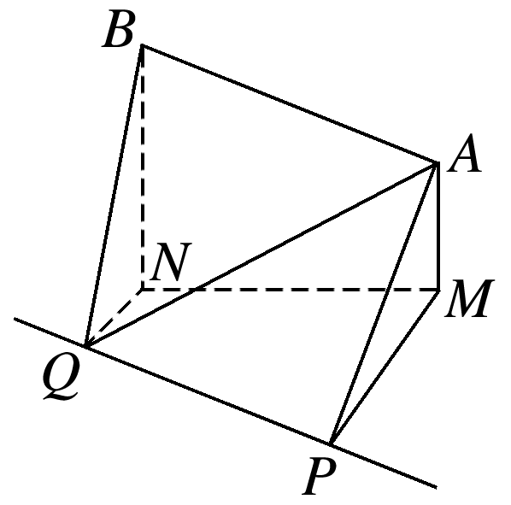
7.如图，已知在东西走向上有AM，BN两个发射塔，且AM＝100 m，BN＝200 m，一测量车在塔底M的正南方向的点P处测得发射塔顶A的仰角为30°，该测量车向北偏西60°方向行驶了100 m后到达点Q，在点Q处测得发射塔顶B在仰角为θ，且∠BQA＝θ，经计算，tan θ＝2，则两发射塔顶A，B之间的距离为________m.
1
2
3
4
5
6
7
8
9
10
11
12
13
14
15
16

Slide 50
解析 在Rt△AMP中，∠APM＝30°，AM＝100 m，
所以△PQM为等边三角形，
在Rt△AMQ中，由AQ²＝AM²＋QM²，得AQ＝200 m.
在Rt△BNQ中，因为tan θ＝2，BN＝200 m，
1
2
3
4
5
6
7
8
9
10
11
12
13
14
15
16

Slide 51
在△BQA中，BA²＝BQ²＋AQ²－2BQ·AQcos θ，
1
2
3
4
5
6
7
8
9
10
11
12
13
14
15
16

Slide 52
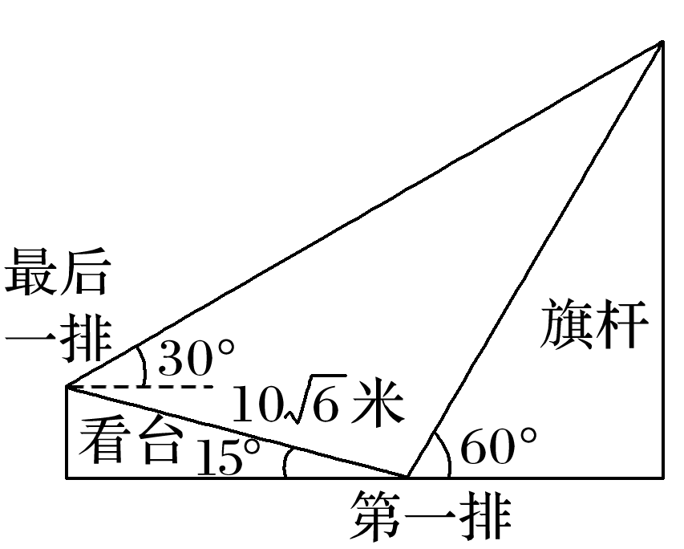
8.如图在运动会开幕式举行的升旗仪式上，从坡角为15°的看台上，同一列的第一排和最后一排分别测得旗杆顶部的仰角为60°和30°.若同一列的第一排和最后一排之间的距离为10 米，则旗杆的高度为________米.
30
1
2
3
4
5
6
7
8
9
10
11
12
13
14
15
16

Slide 53
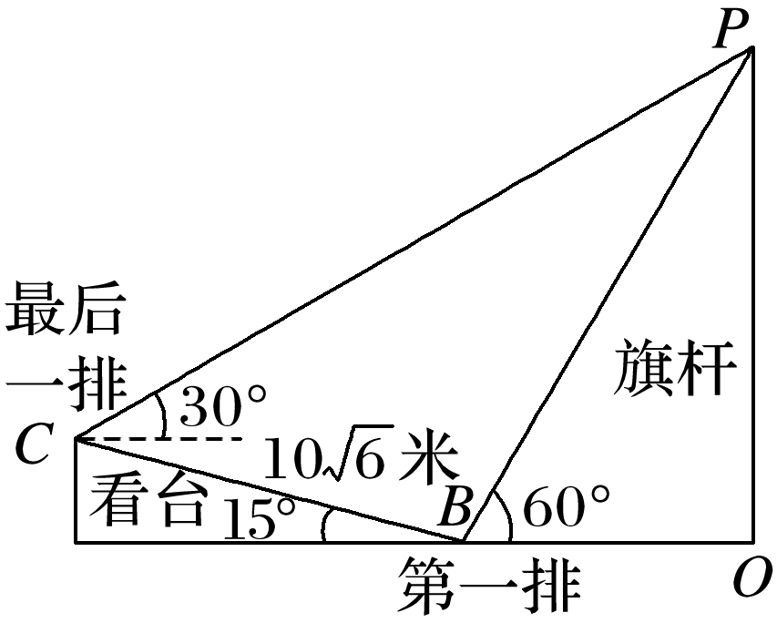
解析 如图所示，记看台上的一列为BC，旗杆为OP，
∴∠CPB＝180°－45°－105°＝30°，
即旗杆的高度为30米.
1
2
3
4
5
6
7
8
9
10
11
12
13
14
15
16

Slide 54
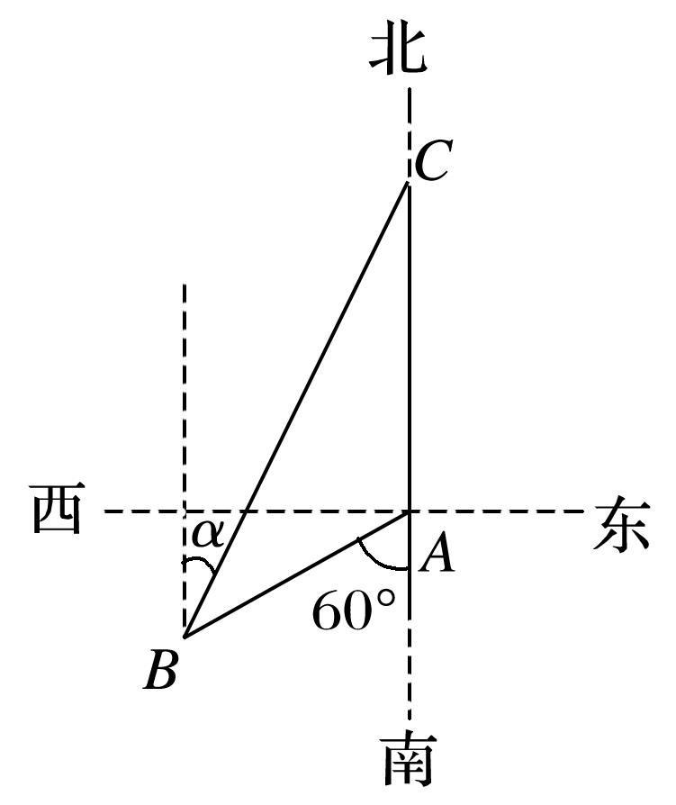
9.如图，渔船甲位于岛屿A的南偏西60°方向的B处，且与岛屿A相距6 n mile，渔船乙以5 n mile/h的速度从岛屿A出发沿正北方向航行，若渔船甲同时从B处出发沿北偏东α的方向追赶渔船乙，刚好用2 h追上.
(1)求渔船甲的速度；
解 依题意，知∠BAC＝120°，AB＝6，AC＝5×2＝10.
在△ABC中，由余弦定理，得BC²＝AB²＋AC²－2AB×AC×cos∠BAC＝6²＋10²－2×6×10×cos 120°＝196，
所以渔船甲的速度为7 n mile/h.
1
2
3
4
5
6
7
8
9
10
11
12
13
14
15
16

Slide 55
(2)求sin α.
解 在△ABC中，AB＝6，∠BAC＝120°，BC＝14，∠BCA＝α.
1
2
3
4
5
6
7
8
9
10
11
12
13
14
15
16

Slide 56
1
2
3
4
5
6
7
8
9
10
11
12
13
14
15
16

Slide 57
从而sin B＝sin[π－(A＋C)]＝sin(A＋C)
所以索道AB的长为1 040 m.
1
2
3
4
5
6
7
8
9
10
11
12
13
14
15
16

Slide 58
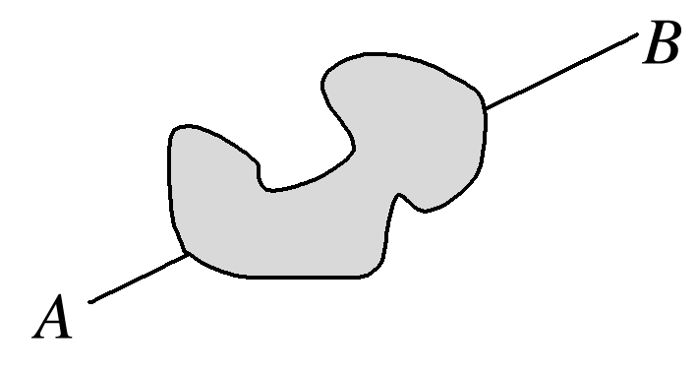
综合运用
11.(多选)如图所示，为了测量某湖泊两侧A，B间的距离，小宁同学首先选定了与A，B不共线的一点C，然后给出了三种测量方案(△ABC的角A，B，C所对的边分别记为a，b，c)，则一定能确定A，B间距离的所有方案为
A.测量A，B，b B.测量a，b，C
C.测量A，B，a D.测量A，B，C
√
√
√
1
2
3
4
5
6
7
8
9
10
11
12
13
14
15
16

Slide 59
对于B，直接利用余弦定理c²＝a²＋b²－2abcos C即可解出c；
对于C，先利用内角和定理求出C＝π－A－B，
对于D，不知道长度，显然不能求c.
1
2
3
4
5
6
7
8
9
10
11
12
13
14
15
16

Slide 60
12.一个大型喷水池的中央有一个强力喷水柱，为了测量喷水柱喷出的水柱的高度，某人在喷水柱正西方向的点A测得水柱顶端的仰角为45°，沿点A向北偏东30°前进100 m 到达点B，在B点测得水柱顶端的仰角为30°，则水柱的高度是
A.50 m B.100 m C.120 m D.150 m
√
1
2
3
4
5
6
7
8
9
10
11
12
13
14
15
16

Slide 61
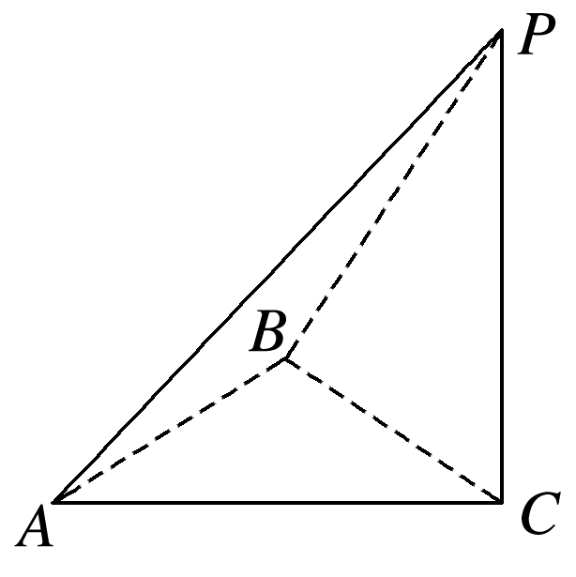
解析 如图，设水柱的高度是h m，水柱底端为C，
即h²＋50h－5 000＝0，即(h－50)(h＋100)＝0，
解得h＝50或h＝－100(舍去)，
故水柱的高度是50 m.
1
2
3
4
5
6
7
8
9
10
11
12
13
14
15
16

Slide 62
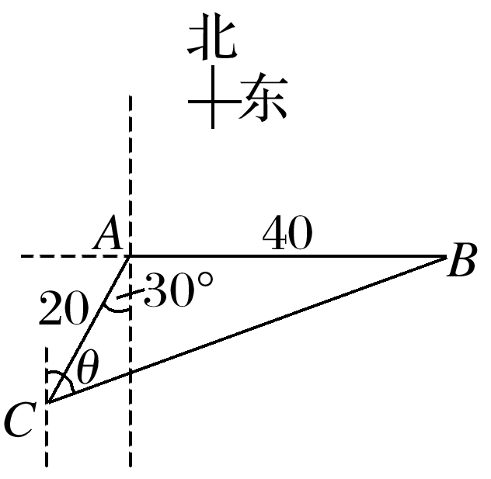
13.如图所示，位于A处的信息中心获悉：在其正东方向相距40海里的B处有一艘渔船遇险，在原地等待营救，信息中心立即把消息告知在其南偏西30°，相距20海里的C处的乙船，现乙船朝北偏东θ的方向沿直线
CB前往B处救援，则cos θ＝________.
1
2
3
4
5
6
7
8
9
10
11
12
13
14
15
16

Slide 63
解析 在△ABC中，AB＝40，AC＝20，∠BAC＝120°，
由于θ＝∠ACB＋30°，则cos θ＝cos(∠ACB＋30°)
1
2
3
4
5
6
7
8
9
10
11
12
13
14
15
16

Slide 64
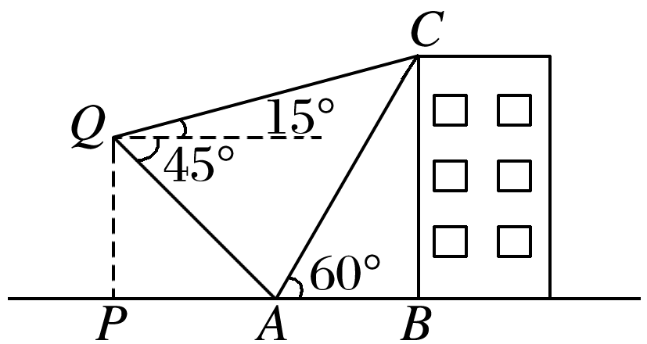
14.如图，某建筑物的高度BC＝300 m，一架无人机Q(无人机的大小忽略不计)上的仪器观测到建筑物顶部C的仰角为15°，地面某处A的俯角为45°，且∠BAC＝60°，则此无人机距离地面的高度PQ为_____ m.
200
1
2
3
4
5
6
7
8
9
10
11
12
13
14
15
16

Slide 65
解析 在Rt△ABC中，∠BAC＝60°，BC＝300，
在△ACQ中，∠AQC＝45°＋15°＝60°，
∠QAC＝180°－45°－60°＝75°，
∴∠QCA＝180°－∠AQC－∠QAC＝45°.
1
2
3
4
5
6
7
8
9
10
11
12
13
14
15
16

Slide 66
故此无人机距离地面的高度PQ为200 m.
1
2
3
4
5
6
7
8
9
10
11
12
13
14
15
16

Slide 67
拓广探究
15.台风中心从A地以20 km/h的速度向东北方向移动，离台风中心30 km内的地区为危险区，城市B在A地正东40 km处，则城市B处于危险区内的时间为_____ h.
1
1
2
3
4
5
6
7
8
9
10
11
12
13
14
15
16

Slide 68
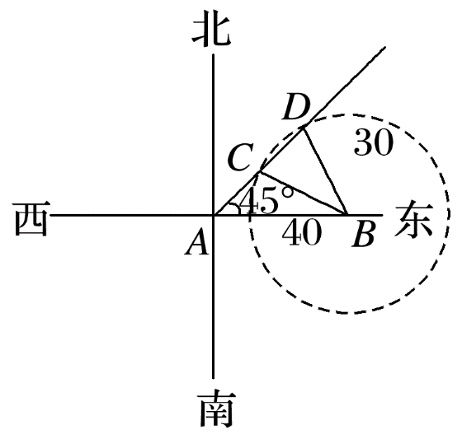
解析 如图，虚线圆是以B为圆心，30 km为半径的圆，
则BC＝BD＝30，当台风中心在线段CD上时城市B处于危险区内.
在△BCD中，由余弦定理得，BD²＝CD²＋BC²－2CD×BC×cos∠BCD.
∴CD＝20 km.∴B处于危险区内的时间为1 h.
1
2
3
4
5
6
7
8
9
10
11
12
13
14
15
16

Slide 69
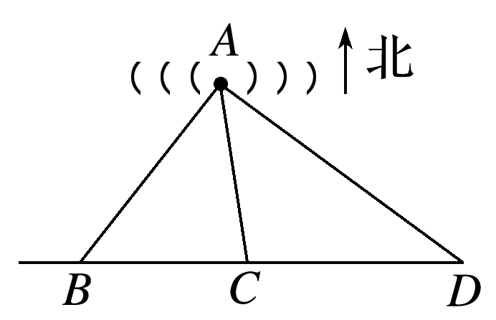
16.在某次地震时，震中A(产生震动的中心位置)的南面有三座东西方向的城市B，C，D.已知B，C两市相距20 km，C，D相距34 km，C市在B，D两市之间，如图所示，某时刻C市感到地表震动，8 s后B市感到地表震动，20 s后D市感到地表震动，已知震波在地表传播的速度为每秒1.5 km.求震中A到B，C，D三市的距离.
1
2
3
4
5
6
7
8
9
10
11
12
13
14
15
16

Slide 70
解 在△ABC中，由题意得AB－AC＝1.5×8＝12 (km).
在△ACD中，由题意得AD－AC＝1.5×20＝30(km).
设AC＝x km，则AB＝(12＋x)km，AD＝(30＋x)km.
1
2
3
4
5
6
7
8
9
10
11
12
13
14
15
16

Slide 71
∵B，C，D在一条直线上，
1
2
3
4
5
6
7
8
9
10
11
12
13
14
15
16

Slide 72
本课结束
更多精彩内容请登录：www.xinjiaoyu.com

